Slide 1
Bitki Hastalıkları
Epidemiyolojisi

Slide 2
EPİDEMİLERİN ELEMENTLERİ

Slide 3
Bitki Hastalıkları Epidemilerinin elementleri
Epidemi
Duyarlı bir konukçu, virülent bir patojen ve uygun çevre koşullarında yeterince uzun bir zaman süreci sonucunda gelişir.
İnsan da bir bitki popülasyonunda epideminin başlaması ve gelişmesine katkıda bulunmaktadır.

Slide 5
Bitki Hastalıkları Epidemilerinin elementleri
Genelde bir salgın için gerekli faktörleri tanıtmak için Hastalık Üçgeni kullanılmaktadır.
Konuçu, Patojen, Çevre, Zaman.
Hastalık üçgeni, kişinin hastalık oluşumunun duyarlı bir konukçuya, virülent patojene ve elverişli bir ortama bağlı olduğu konusundaki sezgisel anlayışını pekiştiren kavramsal bir araçtır.

Slide 6
Bitki Hastalıkları Epidemilerinin elementleri
Hastalık sadece başlangıç aşaması değil, hastalığın tamamıdır.
Hastalığın oluşması için patojenisitenin enfeksiyonu takip etmesi gerekir.
Çevrenin etkisi enfeksiyonda olduğu kadar hastalığın ilerlemesi için de önemlidir.
Genelde Hastalık üçgeni tarafından sunulmayan önemli bir faktör ZAMAN'dır.

Slide 7
Bitki Hastalıkları Epidemilerinin elementleri
Konukçu, patojen ve çevre faktörlerinin meydana geldiği bir durum meydana gelebilir; ama doğru zamanda ortaya çıkmazlarsa hastalık ortaya çıkmaz.
Hastalıklar genellikle zamanın kullanılmasıyla, yani ekim zamanı, hasat zamanı, çeşitlerin zamanlaması, rotasyonlar, vb. yoluyla yönetilir.

Slide 8
Konukçu

Slide 9
Bitki ve patojen birbirleriyle karşılaştıkları zaman genellikle bitki, patojen saldırısına karşı koyar.
Patojen organizma tarafından başarılı bir saldırı gerçekleştirildiğinde bitkinin karşı koyması yetersiz kalır ve patojen bitkide kolonize olarak hastalık belirtilerini meydana getirir.
Bitkinin patojene karşı koyması başarılı olursa patojen bitkide kolonize olamaz ve bitki sağlıklı gelişir.
Bu durumda dayanıklılık söz konusu olmaktadır.

Slide 10
Dayanıklılık, bitkinin bir hastalık etmeni ile karşılaşma durumunda enfeksiyona karşı koyabilmesi olarak tanımlanabilir.
Dayanıklılığın kalıtsal oluş niteliği baskın olmakla birlikte, bazen dayanıklılık sonradan kazanılmış da olabilmektedir.
Genellikle kalıtsal olan dayanıklılık ya bir tek gen (monogenik dayanıklılık) veya çok sayıda genlerle (poligenik dayanıklılık) idare edilir.

Slide 11
Konukçu çeşidi ve hastalık etmenlerinin ırkları arasındaki interaksiyon göz önüne alarak Van der Plank dayanıklılığı tarlada görünüşüne göre ikiye ayırmıştır.
• Vertikal Dayanıklılık (Irka Spesifik Dayanıklılık): Bir konukçu çeşidinin, patojenin belli ırklarına karşı dayanıklı olmasıdır.
• Horizontal Dayanıklılık (Irka Spesifik Olmayan Dayanıklılık): Bir patojen türünün tüm ırklarına veya tüm üyelerine karşı konukçu bitki çeşidinin dayanıklı olmasıdır. Burada daha genel bir dayanıklılık söz konusudur.

Slide 12
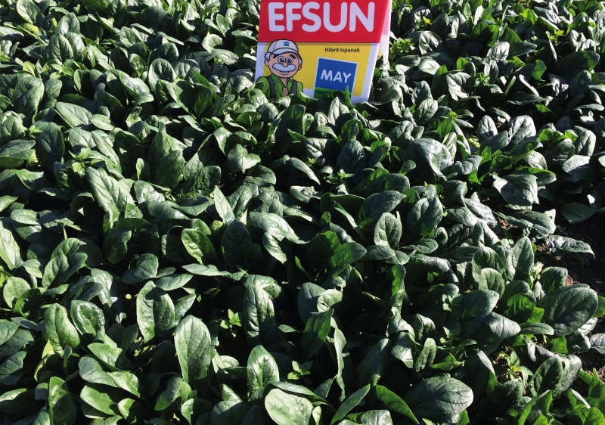
İlkbahar, Sonbahar ve Kış ekimleri için uygundur.
Ispanak mildiyösünün 1-11, 13 ırkına yüksek toleranslıdır.

Slide 13
Bitkinin hastalık olayındaki katkısı, hastalık etmenine elverişli olmak ya da hastalık etmeni için uygun bir koşul yaratmamak biçiminde olabilir.
Birinci durumda, bitki ve hastalık etmeni arasındaki ilişki hastalık etmeni yararına gelişecek ve sonunda bitki hastalanıp ölecektir.
İkinci durumda ise bitki ya yapısal özellikleri ya da biyokimyasal özellikleri ile hastalık etmeninin içeri sızmasına veya içeri sızmasından sonra dokuda yaşamasına engel olacaktır. Sonuç olarak bitki hastalığa dayanıklı görülecektir.
Bitkinin patojene karşı gösterdiği savunma reaksiyonu yapısal özelliklerinden kaynaklanabildiği gibi patojenin bitki bünyesine girişinden sonra yani patojenin teşviki ile de meydana gelebilir.

Slide 14
Enfeksiyondan sonra oluşan yapısal faktörler
  Hücre duvarı modifikasyonu
    Lignifikasyon
    Hidroksiprolince Zengin Glikoprotein (HRGPs) Sentezi
    Papilla Oluşumu
  Histolojik savunma yapıları
    Mantar Tabakası (Cork) Oluşumu
    Ayırma Tabakası Oluşumu
    Zamk Birikmesi
    Tylose Oluşumu
Enfeksiyondan Sonra Oluşan Nekrotik Savunma Reaksiyonu (Aşırı Duyarlılık=HR)
Enfeksiyondan Sonra Oluşan Biyokimyasal Savunma Reaksiyonları
  Fitoaleksin Birikimi
  Patojenisite İle İlişkili Proteinler (PR Proteinler)
  Uyarılmış Dayanıklılık
Yapısal dayanıklılık faktörleri
  Fiziksel bariyerler
  Yapısal antimikrobiyal maddeler
    Saponin
    Siyanogenik Glikositler
    Glukosinolatlar
    Doymamış Laktonlar
    Fenol ve Kinonlar
    Proteinler

Slide 15
Yapısal Dayanıklılık Faktörleri

Slide 16
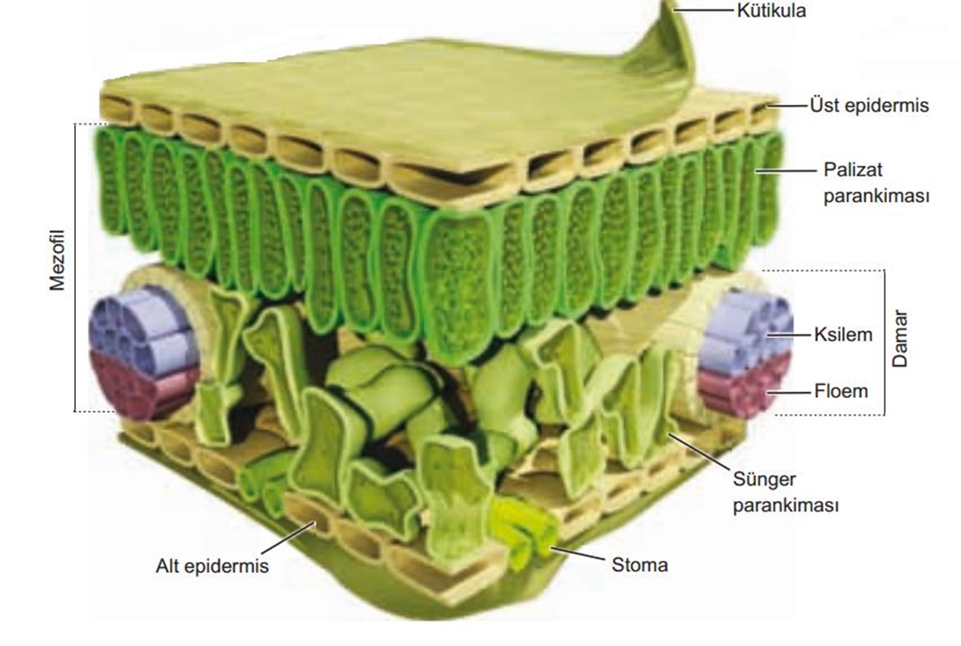

Yapısal Dayanıklılık Faktörleri
Fiziksel Bariyerler
Kütiküla tabakasının kalın olması direk penetrasyon yapan patojenler için bir engel teşkil etmektedir.
Yaprak veya meyve yüzeyinin mum tabakası ile kaplı olması

Slide 17
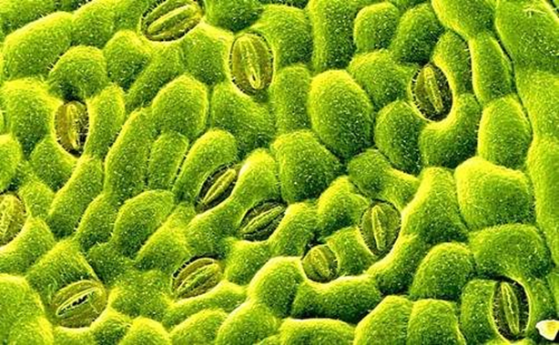
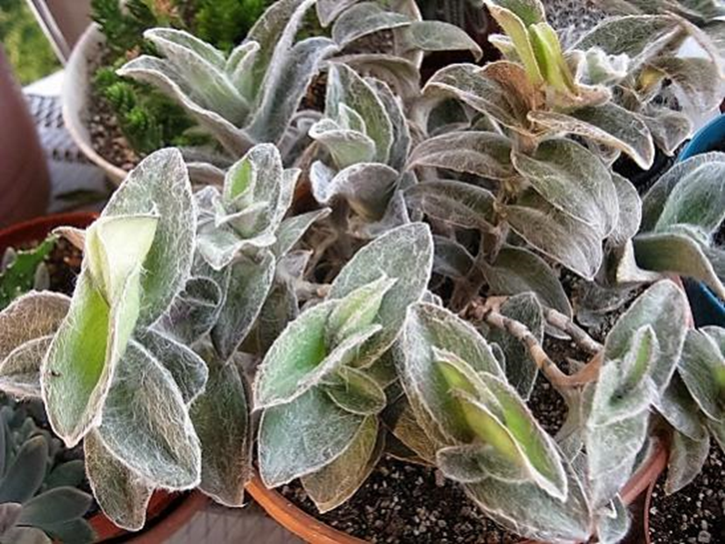
Yapısal Dayanıklılık Faktörleri
Fiziksel Bariyerler
•Yaprakta yoğun şekilde tüylerin bulunması
Stomaların kapalı veya açık kalma süreleri ve büyüklükleri

Slide 18
Enfeksiyondan sonra oluşan yapısal faktörler
  Hücre duvarı modifikasyonu
    Lignifikasyon
    Hidroksiprolince Zengin Glikoprotein (HRGPs) Sentezi
    Papilla Oluşumu
  Histolojik savunma yapıları
    Mantar Tabakası (Cork) Oluşumu
    Ayırma Tabakası Oluşumu
    Zamk Birikmesi
    Tylose Oluşumu
Enfeksiyondan Sonra Oluşan Nekrotik Savunma Reaksiyonu (Aşırı Duyarlılık=HR)
Enfeksiyondan Sonra Oluşan Biyokimyasal Savunma Reaksiyonları
  Fitoaleksin Birikimi
  Patojenisite İle İlişkili Proteinler (PR Proteinler)
  Uyarılmış Dayanıklılık
Yapısal dayanıklılık faktörleri
  Fiziksel bariyerler
  Yapısal antimikrobiyal maddeler
    Saponin
    Siyanogenik Glikositler
    Glukosinolatlar
    Doymamış Laktonlar
    Fenol ve Kinonlar
    Proteinler

Slide 19
Yapısal Dayanıklılık Faktörleri
Yapısal Antimikrobiyal Maddeler
  Saponin
  Siyanogenik Glikositler
  Glukosinolatlar
  Doymamış Laktonlar
  Fenol ve Kinonlar
  Proteinler

Slide 20
Yapısal Dayanıklılık Faktörleri
Yapısal Antimikrobiyal Maddeler
Saponin
Saponin, sağlıklı bitkilerde yüksek düzeyde bulunan ve antifungal aktiviteye sahip bileşiklerdir.
Siyanogenik Glikositler
İki binden fazla bitki türü siyanogenik glikosit içermektedir. Bu siyanürlü bileşikler köklerden tohuma kadar bitkinin bütün organlarında mevcuttur. Patojenlere toksik etki yapmaktadır
Glukosinolatlar
Bunlar kükürt bileşikleridir. Bunlarda funguslara toksik etki göstermektedir

Slide 21
Yapısal Dayanıklılık Faktörleri
Yapısal Antimikrobiyal Maddeler
Doymamış Laktonlar
Doymamış laktonların hem bitkilere hem de mikroorganizmalara toksik olduğu bilinmektedir.
Fenol ve Kinonlar
Fenol ve fenol bileşiklerinin bir kısmı bitkilerde yapısal olarak mevcut iken diğer bir kısmı enfeksiyona tepki olarak oluşmaktadır. Antifungal aktiviteye sahiptir.
Proteinler
Proteinlerinde bir kısmı yapısal olarak bitkilerde mevcut iken bir kısmı mikrobiyal enfeksiyona tepki olarak bitki bünyesinde sentezlenirler. Patojenisite ile ilişkili proteinler (PR protein)

Slide 22
Enfeksiyondan sonra oluşan yapısal faktörler
  Hücre duvarı modifikasyonu
    Lignifikasyon
    Hidroksiprolince Zengin Glikoprotein (HRGPs) Sentezi
    Papilla Oluşumu
  Histolojik savunma yapıları
    Mantar Tabakası (Cork) Oluşumu
    Ayırma Tabakası Oluşumu
    Zamk Birikmesi
    Tylose Oluşumu
Enfeksiyondan Sonra Oluşan Nekrotik Savunma Reaksiyonu (Aşırı Duyarlılık=HR)
Enfeksiyondan Sonra Oluşan Biyokimyasal Savunma Reaksiyonları
  Fitoaleksin Birikimi
  Patojenisite İle İlişkili Proteinler (PR Proteinler)
  Uyarılmış Dayanıklılık
Yapısal dayanıklılık faktörleri
  Fiziksel bariyerler
  Yapısal antimikrobiyal maddeler
    Saponin
    Siyanogenik Glikositler
    Glukosinolatlar
    Doymamış Laktonlar
    Fenol ve Kinonlar
    Proteinler

Slide 23
Enfeksiyondan Sonra Oluşan Yapısal Faktör
Hücre Duvarı Modifikasyon

Slide 24
Enfeksiyondan Sonra Oluşan Yapısal Faktörler
Hücre Duvarı Modifikasyon
Çoğu patojen için ilk engel hücre duvarıdır.
Bitki, patojen saldırısına maruz kaldığında hücre duvarının yapısında bir takım değişikliklere neden olarak patojenin doku içine girişine karşı daha etkili ve dayanıklı engel oluşturabilir.
Hücre duvarında meydana gelen değişimleri 3 alt başlıkta toplayabiliriz.
  Lignifikasyon (Odunlaşma)
  Hidroksiprolince Zengin Glikoprotein (HRGPs) Sentezi
  Papilla Oluşumu

Slide 25
Enfeksiyondan Sonra Oluşan Yapısal Faktörler
Hücre Duvarı Modifikasyon
Lignifikasyon (Odunlaşma)
Hücre duvarının odunlaşması sonucunda hücre duvarı mekaniksel olarak daha güçlü olacağından fungusların girişi ve fungal enzimlerin hücre duvarını eritmesi daha zorlaşır.
Hidroksiprolince Zengin Glikoprotein (HRGPs) Sentezi
Bitki hücre duvarı kuru ağırlığının %5-10’nu HRGPs formundadır.
Yaralanma ve enfeksiyon neticesinde sentezleri teşvik edilmektedir.
Papilla Oluşumu
Fungus, bakteri ve virüsler tarafından enfeksiyona bitkilerin genel bir tepkisi olarak hücre duvarının iç yüzeyinde duvar benzeri materyalin birikmesidir.

Slide 26
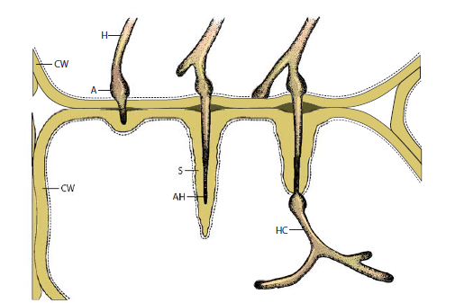

Slide 27
Enfeksiyondan sonra oluşan yapısal faktörler
  Hücre duvarı modifikasyonu
    Lignifikasyon
    Hidroksiprolince Zengin Glikoprotein (HRGPs) Sentezi
    Papilla Oluşumu
  Histolojik savunma yapıları
    Mantar Tabakası (Cork) Oluşumu
    Ayırma Tabakası Oluşumu
    Zamk Birikmesi
    Tylose Oluşumu
Enfeksiyondan Sonra Oluşan Nekrotik Savunma Reaksiyonu (Aşırı Duyarlılık=HR)
Enfeksiyondan Sonra Oluşan Biyokimyasal Savunma Reaksiyonları
  Fitoaleksin Birikimi
  Patojenisite İle İlişkili Proteinler (PR Proteinler)
  Uyarılmış Dayanıklılık
Yapısal dayanıklılık faktörleri
  Fiziksel bariyerler
  Yapısal antimikrobiyal maddeler
    Saponin
    Siyanogenik Glikositler
    Glukosinolatlar
    Doymamış Laktonlar
    Fenol ve Kinonlar
    Proteinler

Slide 28
Enfeksiyondan Sonra Oluşan Yapısal Faktör
Histolojik Savunma Yapıları

Slide 29
Enfeksiyondan Sonra Oluşan Yapısal Faktörler
Histolojik Savunma Yapıları
Mantar Tabakası (Cork) Oluşumu
Bir çok fungal, bakteriyel, bazı viral enfeksiyonlarda, enfeksiyon noktasının dışında birkaç tabaka halinde mantar tabakası oluşur.
Ayırma Tabakası Oluşumu
Sert çekirdekli meyve ağaçlarının genç ve aktif yapraklarında bazı fungal, bakteriyel ve viral enfeksiyonlardan sonra enfeksiyon noktasının etrafındaki hücreler birbirlerinden ayrılmakta ve böylelikle hasta noktanın sağlam dokuyla ilişkisi kesilmektedir.

Slide 30
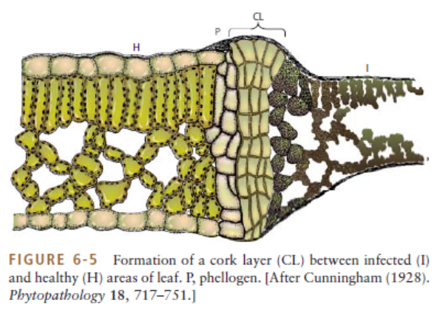

Slide 32
Enfeksiyondan Sonra Oluşan Yapısal Faktörler
Histolojik Savunma Yapıları
Zamk Birikmesi
Patojen enfeksiyonu veya yaralanmayı takiben bu bölgelerde çeşitli tipte zamklar oluşmaktadır.
Zamksı maddeler enfeksiyon noktası etrafındaki hücreler arası boşlukları doldurarak patojenin yayılmasını önlemektedir.
Tylose Oluşumu.
Ksilem kenarındaki canlı parankima hücrelerinin protoplastlarının aşırı gelişmesi ile oluşan ksilem borusu içinde bir kenardan diğer kenara kadar uzayan yastıkcık şeklindeki yapılardır.

Slide 33
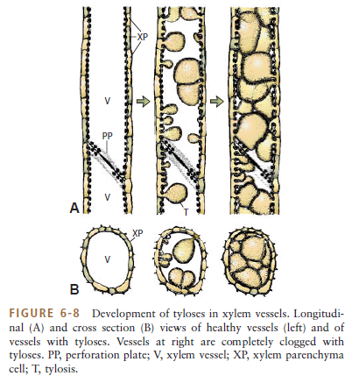

Slide 34
Enfeksiyondan sonra oluşan yapısal faktörler
  Hücre duvarı modifikasyonu
    Lignifikasyon
    Hidroksiprolince Zengin Glikoprotein (HRGPs) Sentezi
    Papilla Oluşumu
  Histolojik savunma yapıları
    Mantar Tabakası (Cork) Oluşumu
    Ayırma Tabakası Oluşumu
    Zamk Birikmesi
    Tylose Oluşumu
Enfeksiyondan Sonra Oluşan Nekrotik Savunma Reaksiyonu (Aşırı Duyarlılık=HR)
Enfeksiyondan Sonra Oluşan Biyokimyasal Savunma Reaksiyonları
  Fitoaleksin Birikimi
  Patojenisite İle İlişkili Proteinler (PR Proteinler)
  Uyarılmış Dayanıklılık
Yapısal dayanıklılık faktörleri
  Fiziksel bariyerler
  Yapısal antimikrobiyal maddeler
    Saponin
    Siyanogenik Glikositler
    Glukosinolatlar
    Doymamış Laktonlar
    Fenol ve Kinonlar
    Proteinler

Slide 35
Enfeksiyondan Sonra Oluşan Nekrotik Savunma
Reaksiyonu (Aşırı Duyarlılık=HR)

Slide 36
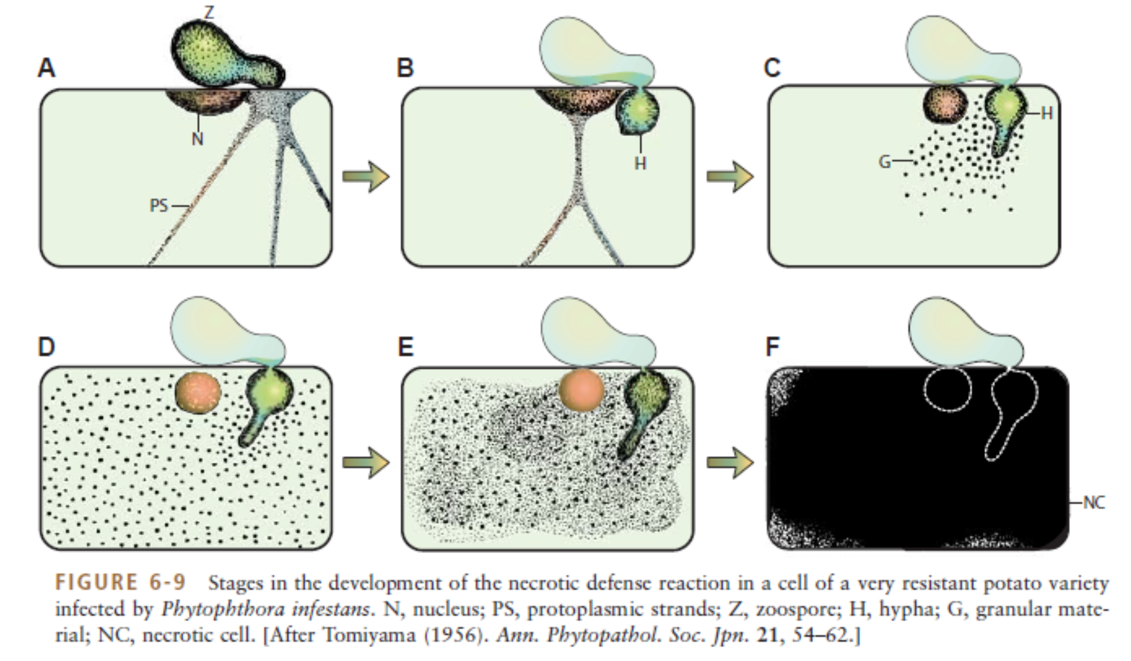
Enfeksiyondan Sonra Oluşan Nekrotik Savunma
Reaksiyonu (Aşırı Duyarlılık=HR)
Hipersensitif reaksiyon (HR) patojen parazitlere bitkilerin gösterdiği genel bir reaksiyondur.
Parazitin giriş yaptığı hücreler de hızlı bir ölüm görülür.
Bu nekrotik reaksiyon veya hipersensitif reaksiyon, bitkilerde özellikle fungal obligat parazitlere, virüs ve nematodlara karşı sıkca görülen savunma reaksiyonudur.

Slide 37
Enfeksiyondan sonra oluşan yapısal faktörler
  Hücre duvarı modifikasyonu
    Lignifikasyon
    Hidroksiprolince Zengin Glikoprotein (HRGPs) Sentezi
    Papilla Oluşumu
  Histolojik savunma yapıları
    Mantar Tabakası (Cork) Oluşumu
    Ayırma Tabakası Oluşumu
    Zamk Birikmesi
    Tylose Oluşumu
Enfeksiyondan Sonra Oluşan Nekrotik Savunma Reaksiyonu (Aşırı Duyarlılık=HR)
Enfeksiyondan Sonra Oluşan Biyokimyasal Savunma Reaksiyonları
  Fitoaleksin Birikimi
  Patojenisite İle İlişkili Proteinler (PR Proteinler)
  Uyarılmış Dayanıklılık
Yapısal dayanıklılık faktörleri
  Fiziksel bariyerler
  Yapısal antimikrobiyal maddeler
    Saponin
    Siyanogenik Glikositler
    Glukosinolatlar
    Doymamış Laktonlar
    Fenol ve Kinonlar
    Proteinler

Slide 38
Enfeksiyondan Sonra Oluşan Biyokimyasal Savunma Reaksiyonları

Slide 39
Enfeksiyondan Sonra Oluşan Biyokimyasal Savunma Reaksiyonları
Fitoaleksin Birikimi
Fitoaleksinler düşük molekül ağırlığına sahip antimikrobiyal maddeler olup enfeksiyon öncesi bitkide mevcut değildir.
Bitki tarafından sadece mikroorganizmalara karşı değil bitkinin karşı karşıya kaldığı tüm stres olaylarında bitki tarafından sentezlenmektedir.
Bu maddeler bakteri, fungus, nematod, yüksek bitki ve hayvanlarda toksiktir.
Terpenoid ve isoflavonoid olmak üzere iki kimyasal grupta toplanırlar.
Yirmi bir familyaya ait 100 den fazla bitki türü tarafından sentezlenmektedirler.

Slide 40
Enfeksiyondan Sonra Oluşan Biyokimyasal Savunma Reaksiyonları
Fitoaleksin Birikimi
Bunlar çoğunlukla bitkiye özelleşmiş maddelerdir,
Penetrasyonu takiben patojenin girişi ile etkilenen canlı hücrelerde hızlı bir şekilde sentezlenen fitoaleksinler bu hücrelerdeki patojen sporlarının çim tüpleri ve enfeksiyon hiflerinin deformasyona uğramasına veya ölmesine neden olarak patojenin bitki içinde gelişmesini engellerler.
Patojenisite İle İlişkili Proteinler (PR Proteinler)
Bitkilerde savunma ile ilişkili olarak biriken proteinlere “patojenisite ile ilişkili proteinler (PR protein)” adı verilmektedir.
PR proteinler önce extracellular boşlukta bulunan, asitle çözülebilen, proteaz’a dayanıklı asidik proteinler olarak tanımlanmıştır.
PR proteinlerin, antipatojenik aktiviteye sahip ve bitki dayanıklılığında rol oynayanları kitinaz ve b-1,3- glukanaz’dır.

Slide 41
Enfeksiyondan Sonra Oluşan Biyokimyasal Savunma Reaksiyonları
Uyarılmış Dayanıklılık
Kalıtsal nitelikte olmayan, bitkinin savunma mekanizmasının uyarılması sonucunda ortaya çıkan dayanıklılık tipidir.
Uyarılmış dayanıklılıkta, bitkiler patojen enfeksiyonundan önce bitkideki savunma mekanizmasını harekete geçirecek uyarıcılar ile ön muameleye tutulur.
Bu uyarıcılar abiotik (cansız) veya biotik (canlı) olabilmektedirler.
Abiotik veya biotik uyarıcılar hassas bitkilere uygulandıkları zaman bu maddeler bitki için bir zarar oluşturmayacak nitelikte olsa bile bitki bunları bir tehlike olarak algılayarak savunma sistemi ile ilgili genlere sinyaller gönderir ve fitoaleksin, PR proteinler gibi bir takım maddelerin sentezini başlatır.

Slide 42
Epidemiler yönüyle konukçu

Slide 43
KONUKÇU
Epidemilerin oluşabilmesi için konukçunun hastalığa karşı hassas olması ve hassas olan bu konukçuların sayısının popülasyon içerisinde çok olması gerekmektedir.
Genellikle hassas konukçular monokültür tarım alanlarında görülmektedir.
Epidemiyolojide bitkilerin hassas olmaları yanında bunların toplu halde olmalarının büyük önemi vardır.
Hassas konukçular yetiştirilmezler ise epidemilerde bir süre ortadan kalkar.

Slide 44
Epidemilerde konukçu faktörü
Konukçu duyarlılığı
Duyarlı konukçuların dağılımı
Yeni konukçuların girişi
Alternatif veya ara konukçuların bulunması
Epidemilerin seyrini etkileyen faktörler arasında yer almaktadır.

Slide 45
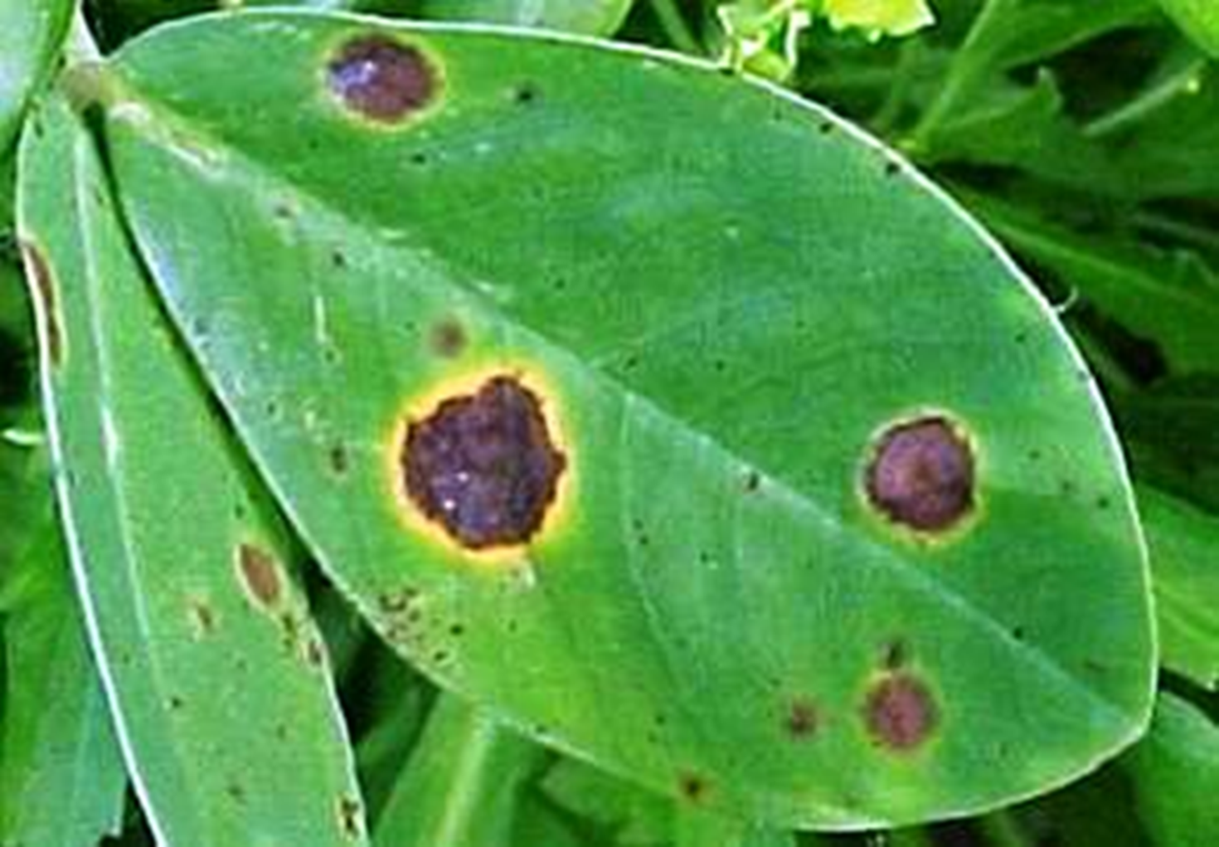
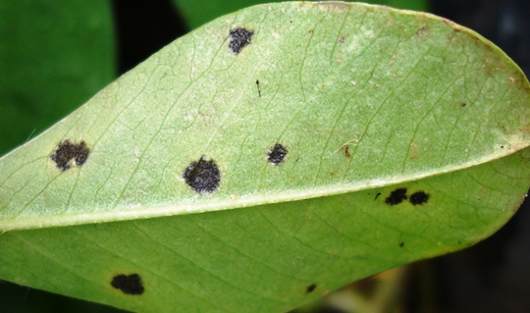
Epidemilerde konukçu faktörü
Konukçu duyarlılığı
Bitkilerin hastalıklara karşı duyarlılıkları, çeşit özelliğine, yetişme koşullarına ve çevreye bağlı olarak değişebilmektedir.
Örneğin,
geç olgunlaşan yer fıstığı çeşitleri, erken olgunlaşan çeşitlere göre erken yaprak lekesine (Mycosphaerella arachidis) ve geç yaprak lekesine (Mycosphaerella berkeleyi) karşı daha hassastır.

Slide 46
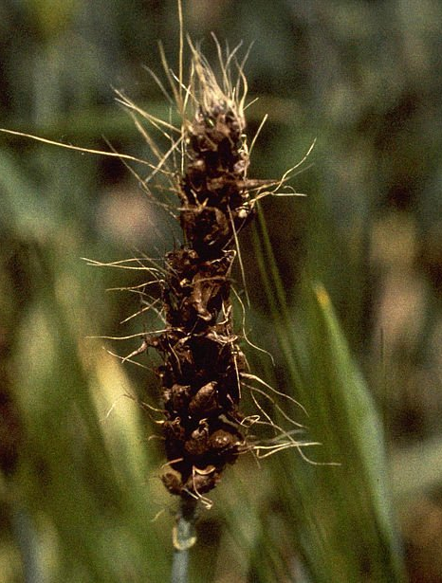
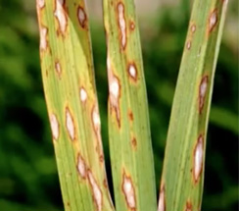
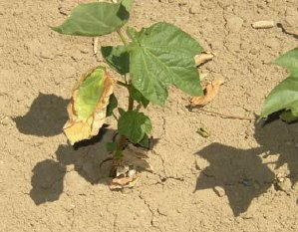
Epidemilerde konukçu faktörü
Konukçu duyarlılığı
Benzer şekilde geç olgunlaşan buğday çeşitleri, erken olgunlaşan çeşitlere göre (Ustilago nuda tritici) karşı daha duyarlıdır.
Yüksek dozda azotlu gübre uygulamak Çeltik bitkilerini Pyricularia oryzae etmenine karşı duyarlılığını artırır.
Pamuk bitkileri, 26 ila 28 ° C toprak sıcaklıklarında Fusarium solgunluğuna (F.oxysporum f.sp. vasinfectum) karşı hassastır.

Slide 47
Epidemilerde konukçu faktörü
Duyarlı konukçuların dağılımı
Bir bölgede duyarlı konukçunun çok olması epidemilerin ana nedenlerinden biridir.
Duyarlı konukçuların arka arkaya sürekli yetiştirilmesi sonucunda patojenin popülasyonunun artmasına, hastalık döngülerinin kısa süre içerisinde tekrarlanmasına neden olur.
ABD ve Kanada’daki buğday ekim alanları ve Doğu Asya ülkelerinden çeltik tarımının geniş alanlarda sürekli yapılması sonucu kara pas ve çeltik yanıklığı hastalıkları epidemiler yapmıştır.

Slide 48
Epidemilerde konukçu faktörü
Yeni konukçuların girişi
Bir bölgeye yeni bir konukçu girdiğinde çevre koşulları bu konukçuyu hastalığa karşı daha duyarlı hale getirebilir. Bu durumda patojen hızla çoğalır ve diğer bölgelere yayılması için çok sayıda spor üretir.
Hindistan’da pamuk bölgesine yeni bir çeşit olan C4’ün sokulması yerel çeşit olan Deviraj Çeşidinde Xanthomonas axonopodis pv. malvacearum ve Septoacylindrium gossypii etmenlerinin epidemi yapmasına neden olmuştur.

Slide 49
Epidemilerde konukçu faktörü
Ara veya ikincil konukların bulunması
Ara konukçular Heteroseksüel patojenlerin bir kısmının geçtiği bitkilerdir.
İkincil konukçular ise esas konukçuların olmadığı dönemde etmenin hayatını sürdürdüğü konukçulardır.

